Slide 1
SBdP Tema 5 Subtema 3
KD 3.3 & 4.3

Slide 2
Ide Pencipta Gerak Tari dan Properti Tari
Tari merupakan karya seni yang pengungkapannya melalui gerakan.
Penciptaan gerak dalam seni tari diawali dengan menentukan ide atau gagasan.
Sumber ide gerak tarian biasanya diperoleh melalui pengamatan terhadap gerak manusia, hewan, tumbuhan atau alam.

Slide 3
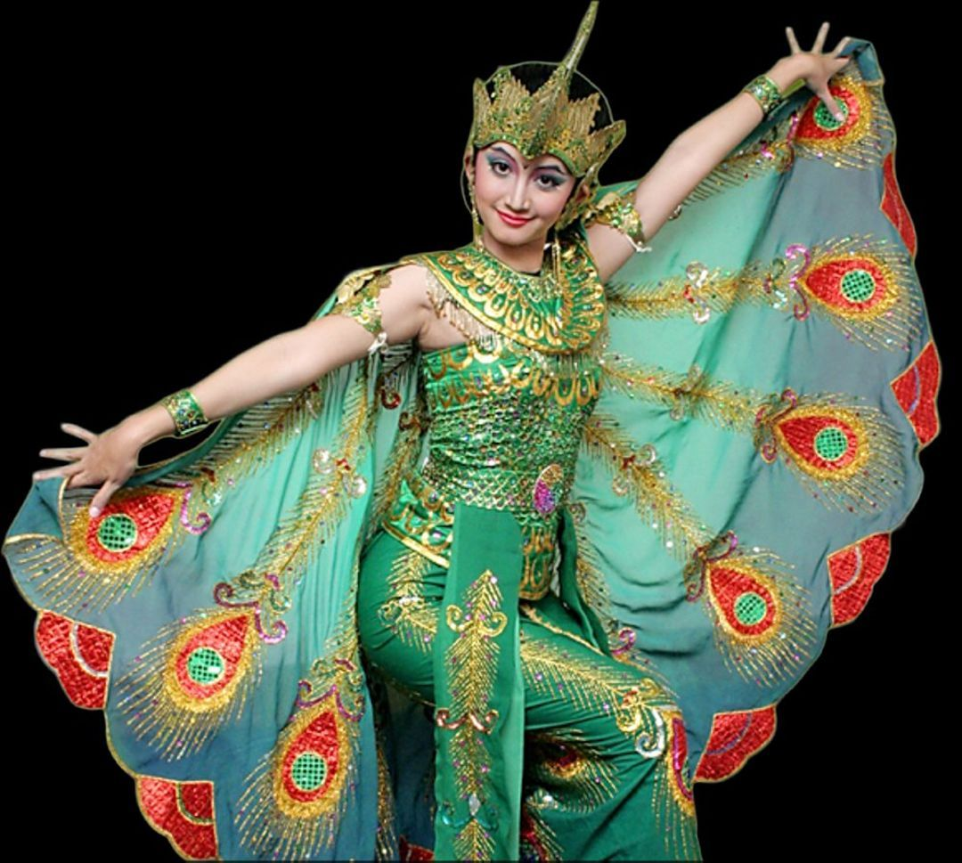
Selanjutnya ide tersebut dikembangkan dalam bentuk gerakan dan dilengkapi dengan properti, busana, tata rias, dan musik yang sesuai

Slide 4
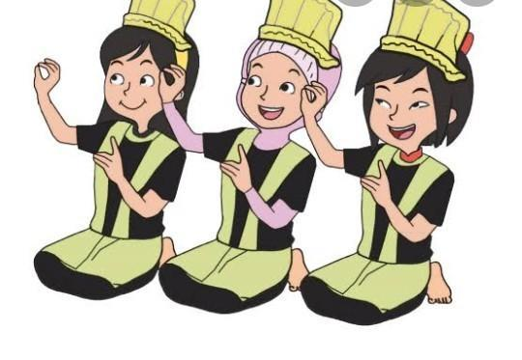
Properti tari merupakan pelengkap sebuah tarian .
Properti tari berfungsi menegaskan makna dalam tari dan membuat tarian lebih menarik.

Slide 5
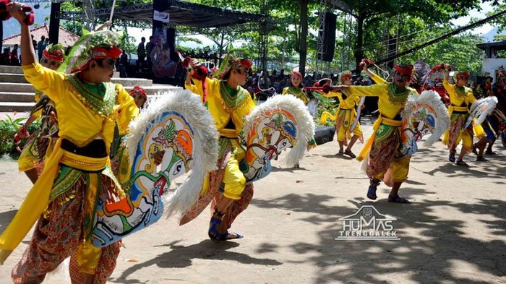
Seperti contoh tari kuda lumping merupakan tarian yang menggunakan properti kuda-kudaan yang terbuatdari anyaman bambu serta ditunggangi oleh seorang penari.
Tarian ini menggambarkan kegagahan pasukan berkuda
Gerakan dalam tarian tersebut dibuat menirukan gerak kuda dalam peperangan.
Properti kuda dimaknai sebagai simbol keberanian, kekuatan dan sifat pantang menyerah.

Slide 6
Karya Seni Rupa Nusantara
Karya seni rupa adalah benda seni yang dibuat dari pengolahan titik, garis, bidang, bentuk, volume, warna dan tekstur sehingga dapat ditangkap oleh mata dan dirasakan melalui rabaan.
Berdasarkan fungsinya karya seni rupa dibagi menjadi dua yaitu seni rupa murni dan terapan.

Slide 7
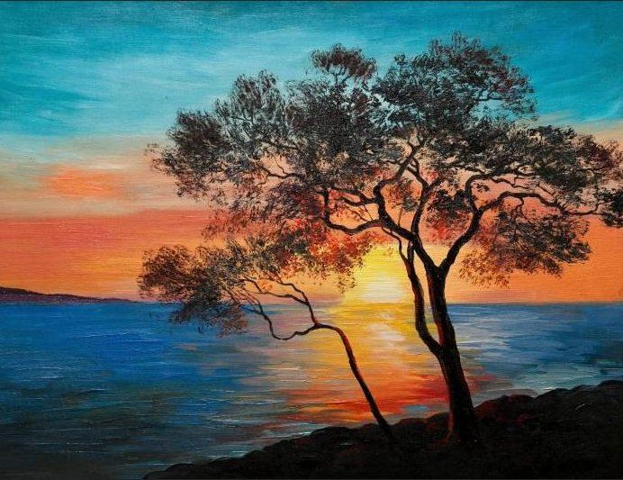
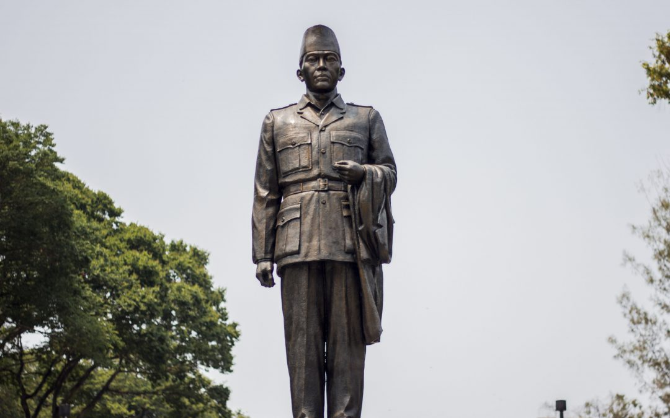
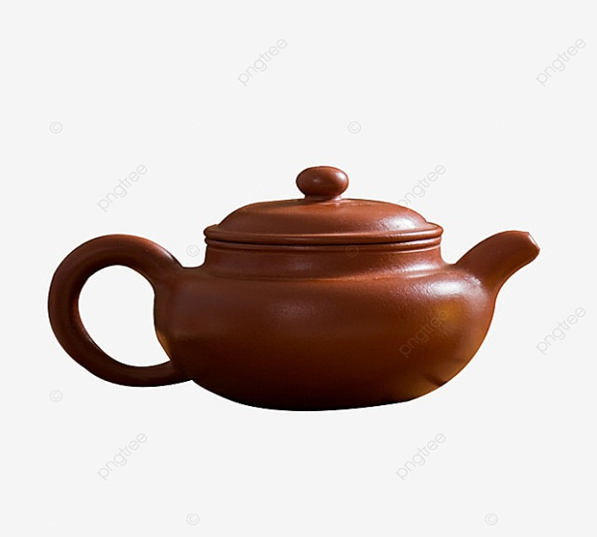
Seni Rupa Murni
Seni rupa murni adalah karya seni yang dibuat untuk dinikmati keindahannya atau unsur estetikanya saja tanpa mempertimbangkan fungsinya.
Contoh karya seni rupa murni antara lain lukisan, patung dan keramik.

Slide 8
Seni Rupa Terapan
Seni rupa terapan adalah karya seni rupa yang memperhatikan fungsi dari benda seni tersebut dalam kehidupan sehari-hari.
Contoh karya seni rupa terapan antara lain rumah adat, arsitektur bangunan, senjata tradisional, dan seni kriya.

Slide 9
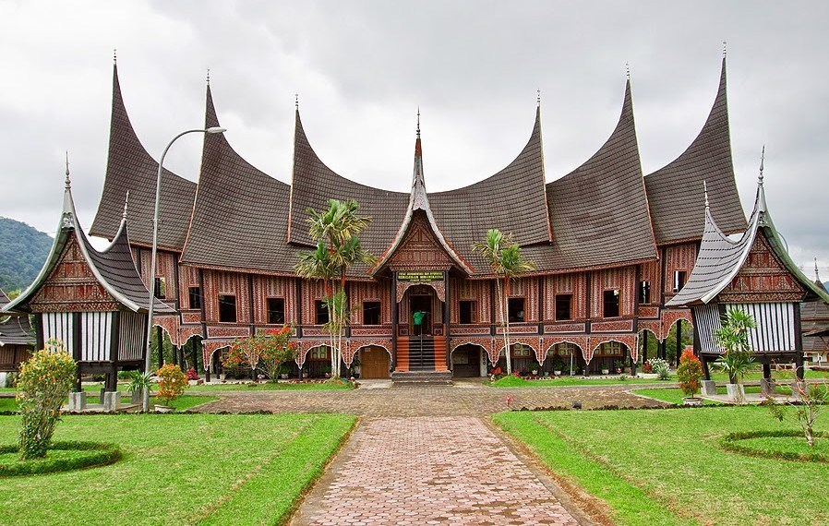
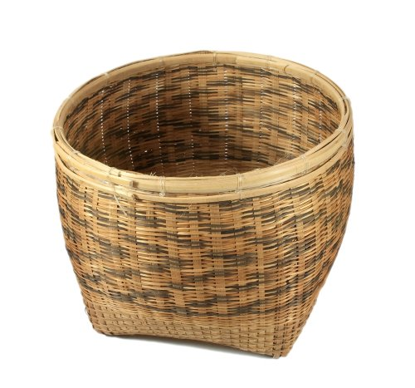
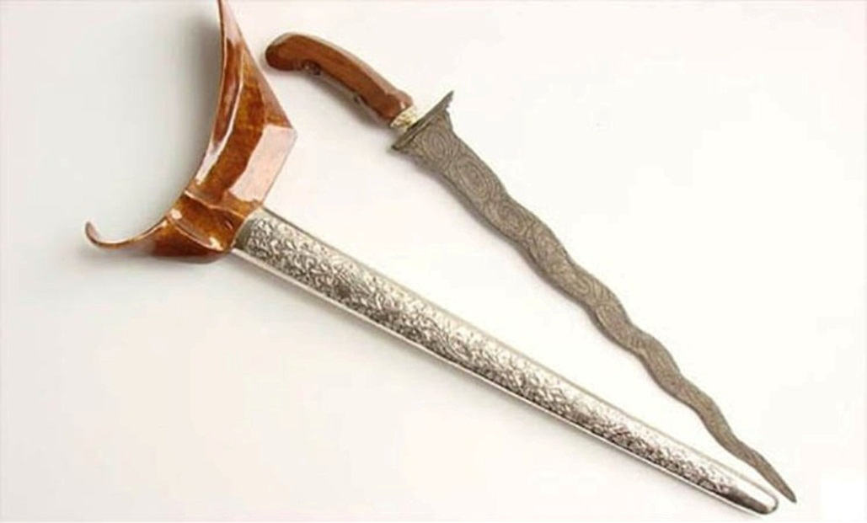

Slide 10
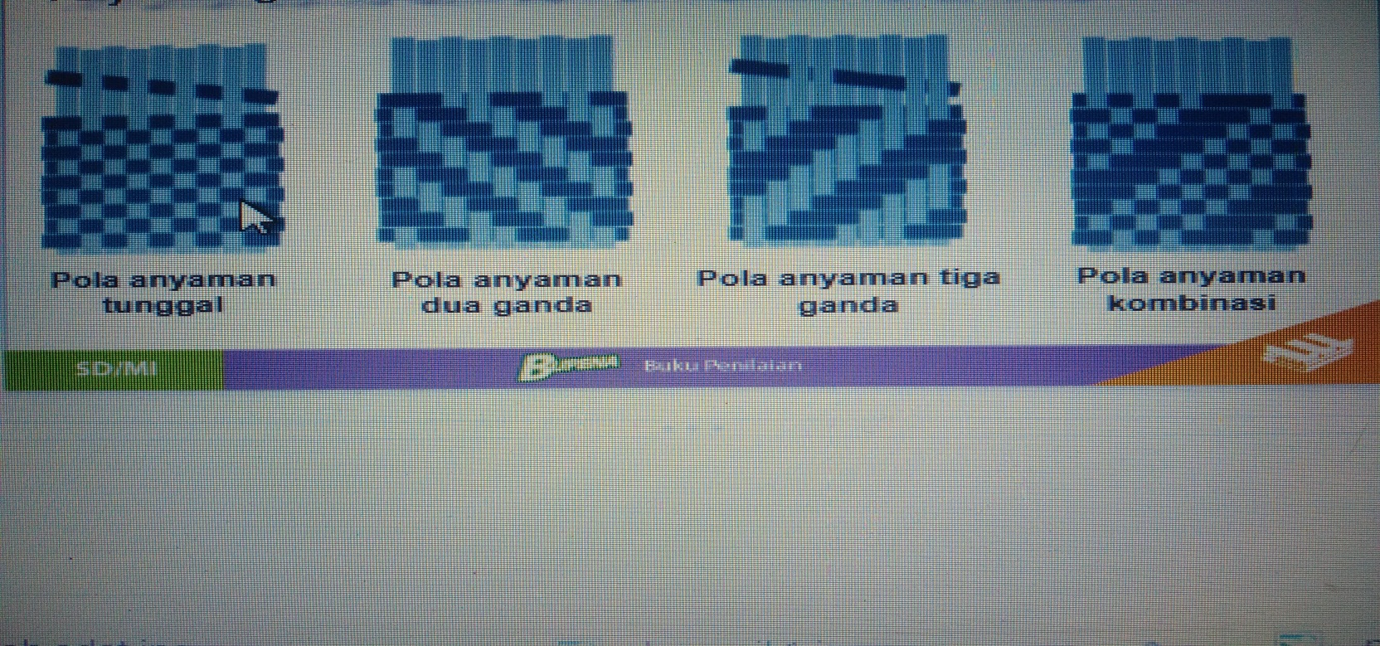
Karya Seni Rupa Anyaman
Anyaman tunggal adalah cara membuat anyaman yang paling sederhana.
Anyaman ganda lebih banyak memiliki variasai pola.

